Slide 1

UNIVERSIDAD Autónoma de zacatecas Ingeniería en Robótica y mecatrónica Diseño de un microprocesador con arquitectura Harvard y set de instrucciones RISC
Equipo: Legión H Grupo: 5°A
-Francisco Javier Ruiz Bravo H.
-Ana Sofía Martínez Murillo
-Francisco Javier López Vázquez
-José Rosario Guerrero Flores
Microcontroladores y lab

Slide 2
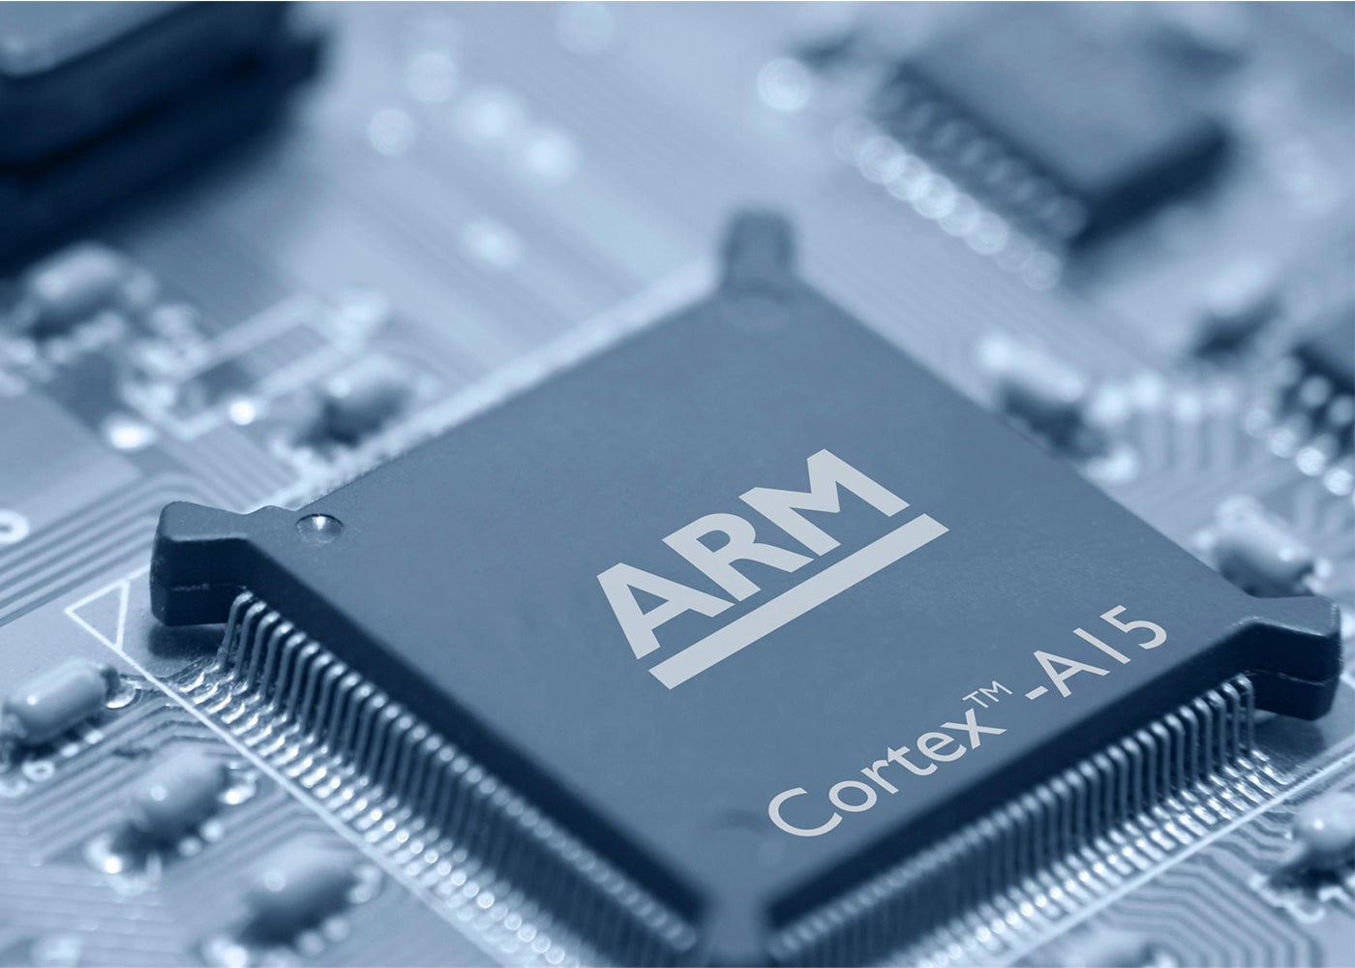
Objetivo de la práctica
-Crear un primer diseño de un microprocesador de 8-bits con arquitectura Harvard.
-Analizar el set de instrucciones RISC propuesto para idear los componentes internos del microprocesador.
-Realizar el diseño de la arquitectura interna del microprocesador y describir uno a uno su funcionamiento.
Microcontroladores y lab

Slide 3
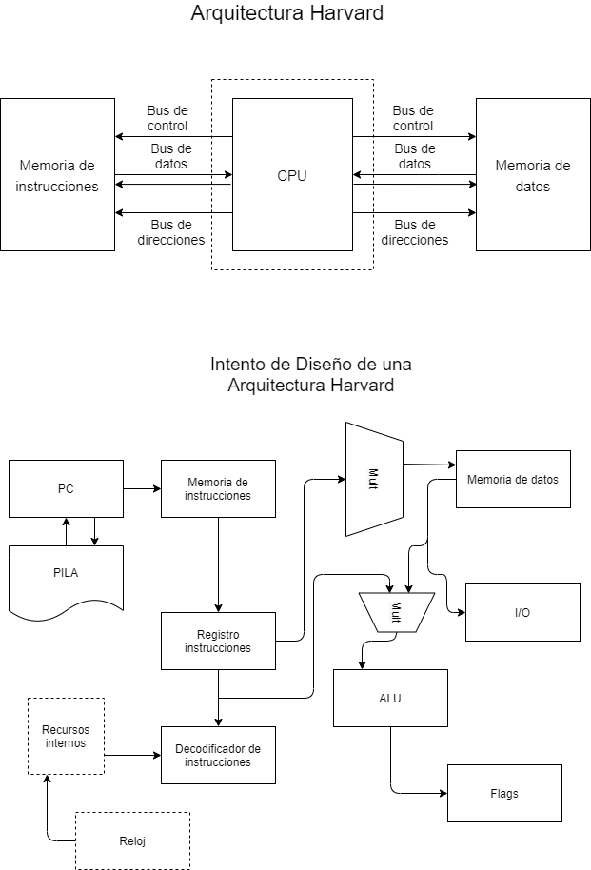
Diseño de una arquitectura harvard
Características:
-Memoria de datos y memoria de instrucciones están separadas y tienen sus propios buses.
-Se pueden paralelizar procesos.
-Mientras una instrucción es ejecutada la siguiente es leída.
Microcontroladores y lab

Slide 4
Visión del equipo de una arquitectura Harvard
Tras analizar lo que es una arquitectura Harvard el equipo se dispuso a crear un primer diseño de lo que sería una microprocesador de aplicación general con dicha arquitectura para tener una visión más clara de lo que se hará posteriormente.
Microcontroladores y lab

Slide 5
Set de instrucciones
Instrucción | Argumentos | Descripción
LOAD | RX,#NUM | Carga el #Num al registro X
LOAD | RX,[RY] | Carga los datos de la dirección [RY] desde la memoria
STORE | #NUM | Almacena #NUM en la dirección de memoria [RX]
STORE | [RX],RY | Almacena los datos del registro RY en la dirección de memoria [RX]
MOVE | RX,RY | Mueve los datos desde el RY al registro RX
MATH | RX,OP | Realiza una operación matemática con RX y almacena el resultado en R0
JUMP | [RX],COND | Salta el PC a la dirección [RX] si la condición se cumple
NOP | - | Sin operación
Las operaciones matemáticas son:
0: R0=R0+RX
1: R0=R0-RX
2: R0=R0<<RX
3: R0=R0>>RY
4: R0=RX
5: R0=R0&RX
6: R0=R0|RX
8: R0=R0^RX
Microcontroladores y lab

Slide 6
Set de instrucciones
Instrucción | Argumentos | Descripción
LOAD | RX,#NUM | Carga el #Num al registro X
LOAD | RX,[RY] | Carga los datos de la dirección [RY] desde la memoria
STORE | #NUM | Almacena #NUM en la dirección de memoria [RX]
STORE | [RX],RY | Almacena los datos del registro RY en la dirección de memoria [RX]
MOVE | RX,RY | Mueve los datos desde el RY al registro RX
MATH | RX,OP | Realiza una operación matemática con RX y almacena el resultado en R0
JUMP | [RX],COND | Salta el PC a la dirección [RX] si la condición se cumple
NOP | - | Sin operación
Las operaciones lógicas son:
0:No condition
1: No condition save PC in R7
2:Z Flag is true
3:Z Flag is false
4: C Flag is true
5: C Flag is false
6: N Flag is true
7: N Flag is false
Microcontroladores y lab

Slide 7
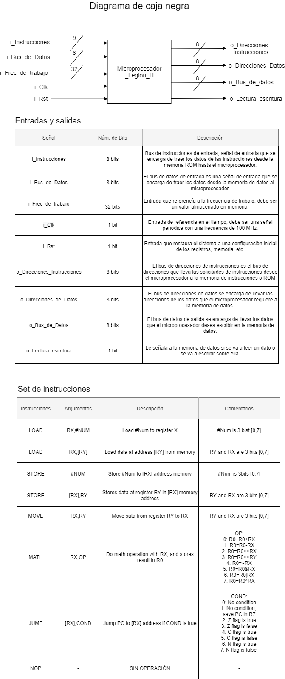
Diagrama de caja negra
Entradas:
i_Instrucciones (8 bits)
i_Bus_de_Datos (8 bits)
i_Frec_de_trabajo
i_Clk (1 bit)
i_Rst (1 bit)
Salidas:
o_Direcciones_Instrucciones (8 bits)
O_Direcciones_Datos (8 bits)
O_Bus_de_Datos (8 bits)
Microcontroladores y lab

Slide 8
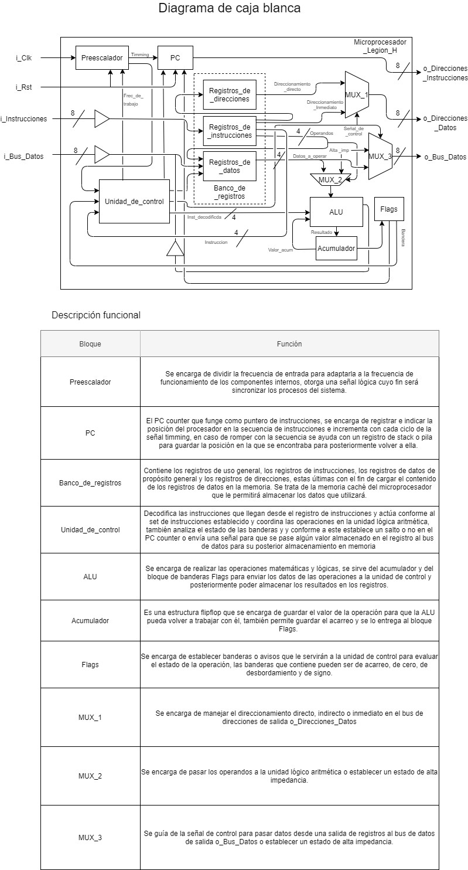
Diagrama de caja blanca
Bloques internos:
Preescalador (Timmer)
PC (PC counter)
Banco_de_registros (Registros_de_instrucciones, Registros_de_datos, Registros_de_direcciones)
Unidad_de_control
ALU (Unidad lógico aritmética)
Flags (Banderas de operaciones)
Acumulador
MUX_1, MUX_2, MUX_3 (Multiplexores controlados por señal de control)
Microcontroladores y lab

Slide 9
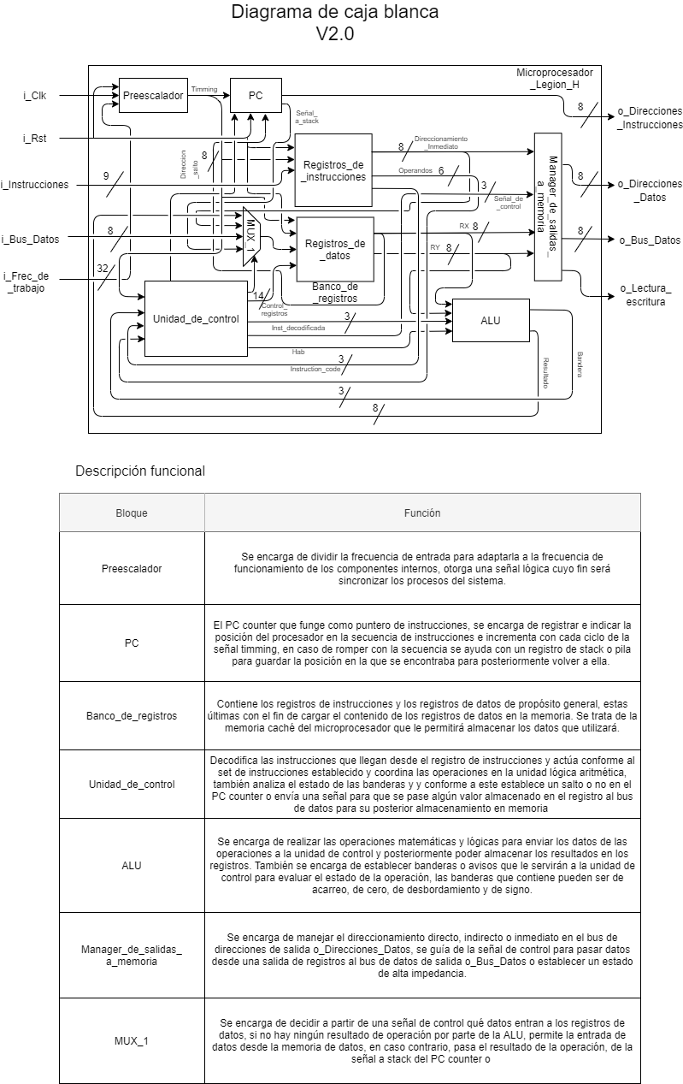
Modificación del Diagrama de caja blanca
Bloques internos:
Preescalador (Timmer)
PC (PC counter)
Unidad_de_control
ALU (Unidad lógico aritmética)
Banco_de_registros (Registros_de_instrucciones, Registros_de_datos)
Manager_de_salidas_a_memoria
MUX_1 (Multiplexor controlado por señal de control)
Microcontroladores y lab

Slide 10
Bloques de la arquitectura
Bloque | Descripción
Preescalador | Se encarga de dividir la frecuencia de entrada para adaptarla a la frecuencia de funcionamiento de los componentes internos, otorga una señal lógica cuyo fin será sincronizar los procesos del sistema.
PC | El PC counter que funge como puntero de instrucciones, se encarga de registrar e indicar la posición del procesador en la secuencia de instrucciones e incrementa con cada ciclo de la señal timming.
Banco_de_registros | Contiene los registros instrucciones y los registros de datos de propósito general, estas últimas con el fin de cargar el contenido de los registros de datos en la memoria. Se trata de la memoria caché del microprocesador que le permitirá almacenar los datos que utilizará.
Unidad_de_control | Decodifica las instrucciones que llegan desde el registro de instrucciones y actúa conforme al set de instrucciones establecido y coordina las operaciones en la unidad lógica aritmética, los saltos de instrucciones condicionales e incondicionales, las operaciones en registros y las salidas a memoria.
Los bloques elegidos para el diseño de la arquitectura se basaron en el set de instrucciones propuesto, cada uno de ellos resuelve un problema dentro del microprocesador. La facilidad de los procesos se debe a la implementación de un set de instrucciones RISC.
En la siguiente tabla se proporciona una descripción básica de la función de cada bloque.
Microcontroladores y lab

Slide 11
Bloques de la arquitectura
Bloque | Descripción
ALU | Se encarga de realizar las operaciones matemáticas y lógicas, se sirve del acumulador y del bloque de banderas Flags para enviar los datos de las operaciones a la unidad de control y posteriormente poder almacenar los resultados en los registros. También se encarga de establecer banderas o avisos que le servirán a la unidad de control para evaluar el estado de la operación, las banderas que contiene pueden ser de acarreo, de cero, de desbordamiento y de signo.
Manager_de_salidas_ a_memoria | Se encarga de manejar el direccionamiento directo, indirecto o inmediato en el bus de direcciones de salida o_Direcciones_Datos, se guía de la señal de control para pasar datos desde una salida de registros al bus de datos de salida o_Bus_Datos o establecer un estado de alta impedancia.
MUX_1 | Se encarga de decidir a partir de una señal de control qué datos entran a los registros de datos, si no hay ningún resultado de operación por parte de la ALU, permite la entrada de datos desde la memoria de datos, en caso contrario, pasa el resultado de la operación, de la señal a stack del PC counter o
Microcontroladores y lab

Slide 12
Gracias por su atención

